Slide 1
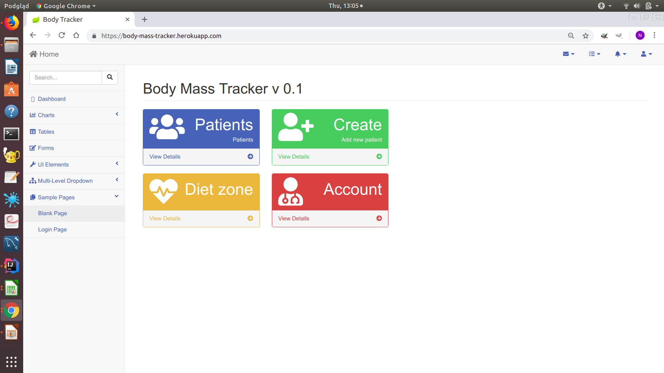
Body Tracker (Strona główna)
Przycisk Home
(powrót do głównego ekranu)
Strefa zarządzania pacjentami
Skrót do formularza tworzenia pacjenta
Menu nawigacyjne (do ewentualnego zagospodarowania)
Strefa nawigacyjna
(niektywna, ikony do potencjalnego zagospodarowania)
Diet i Account do zagospodarowania

Slide 2
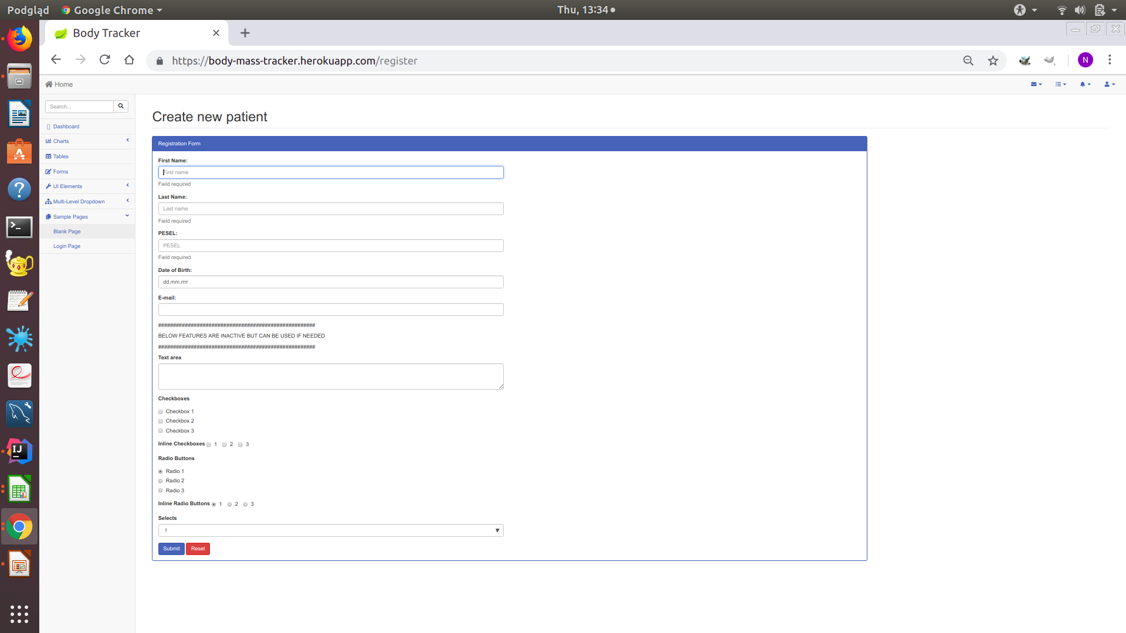
Rejestracja pacjenta
Zakres aktualnego formularza
Potencjalne możliwości dodania dodatkowych informacji
Potencjalne możliwości dodania dodatkowych informacji

Slide 3
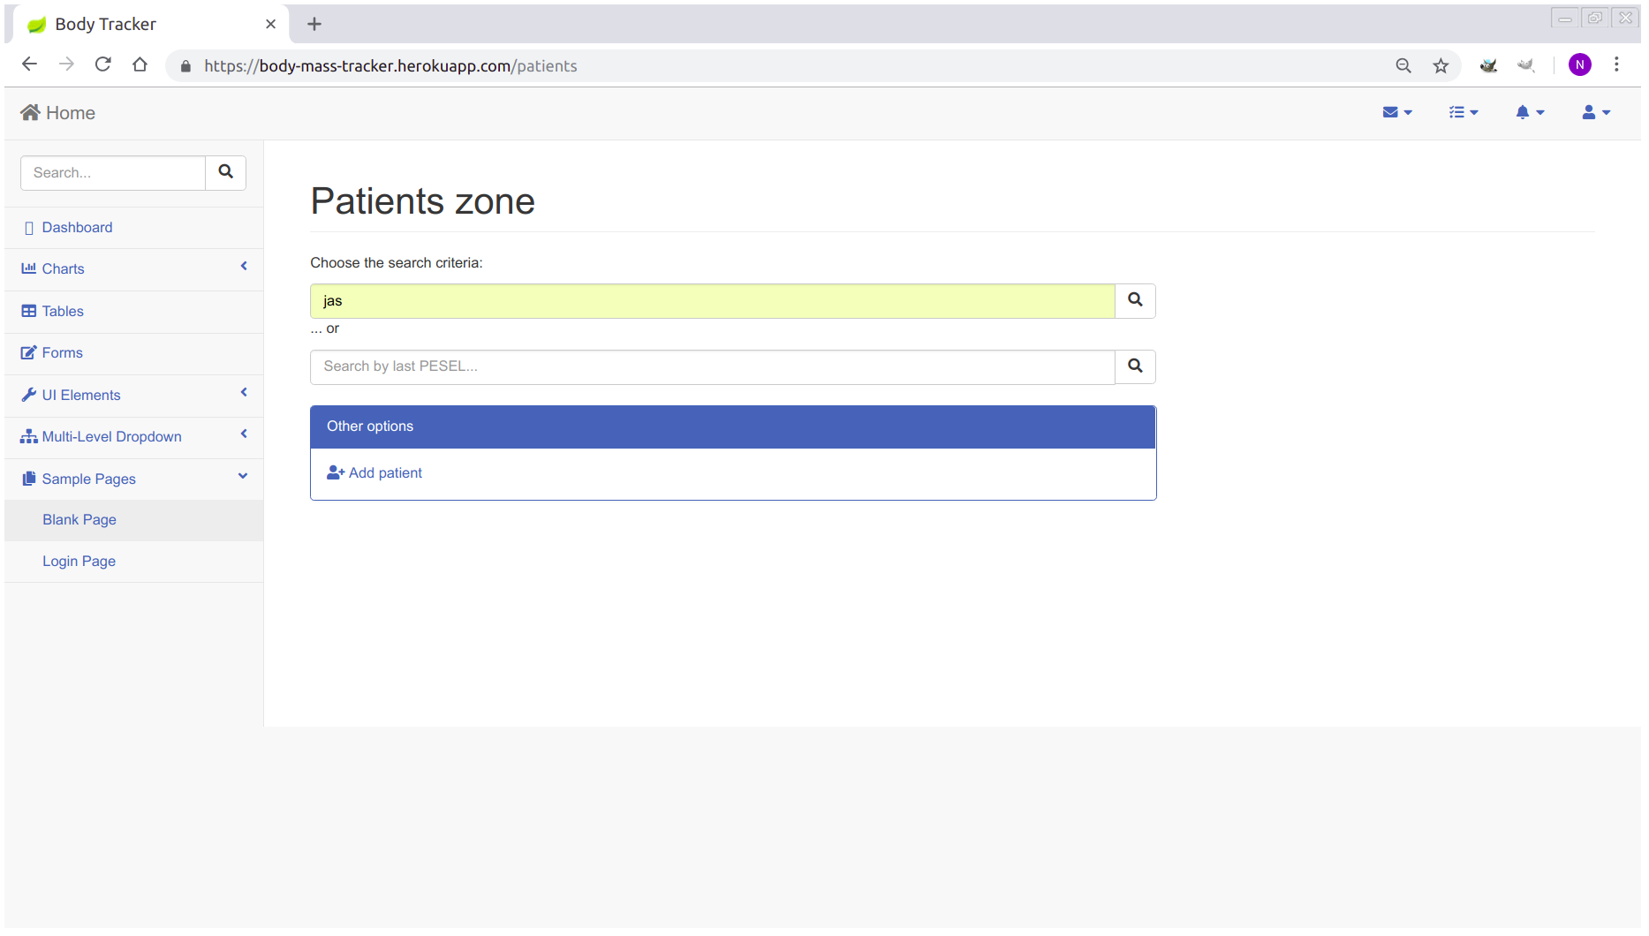
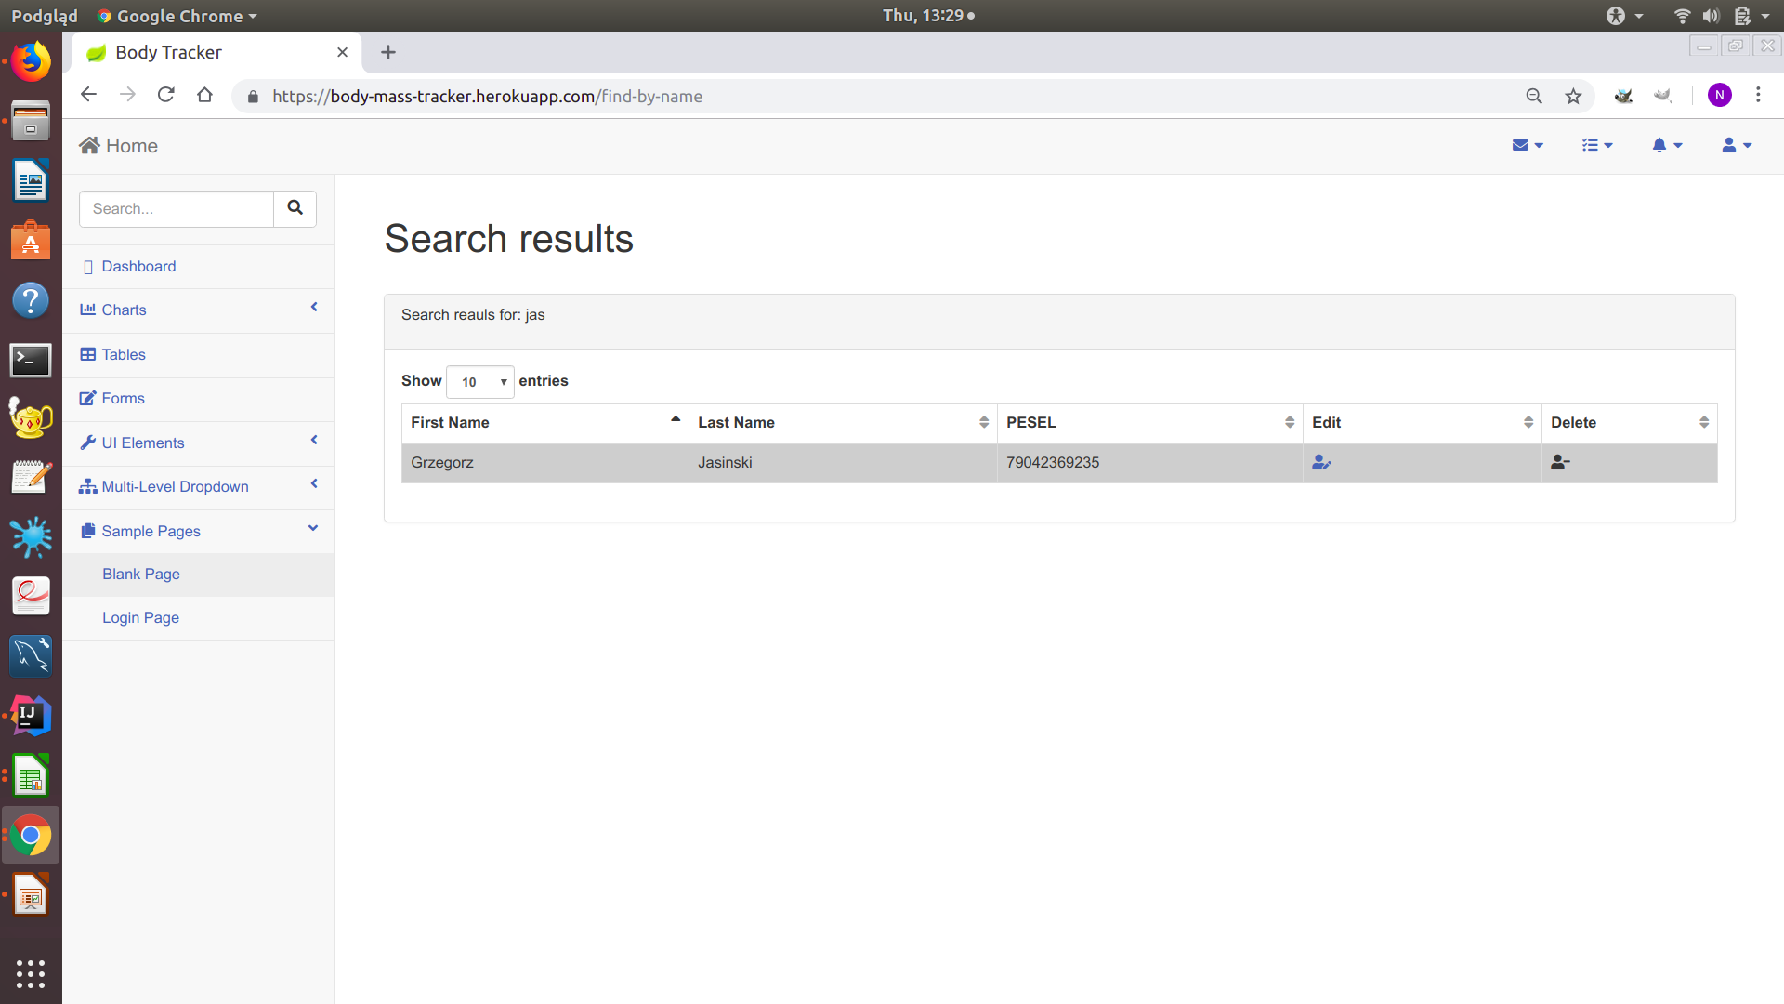
Przykładowe wyszukiwanie
Kliknięcie w wierz otwiera okno pacjenta
Edycja danych
(w przygotowaniu)
Usuwanie (opcja wyłączona w tym momencie)

Slide 4
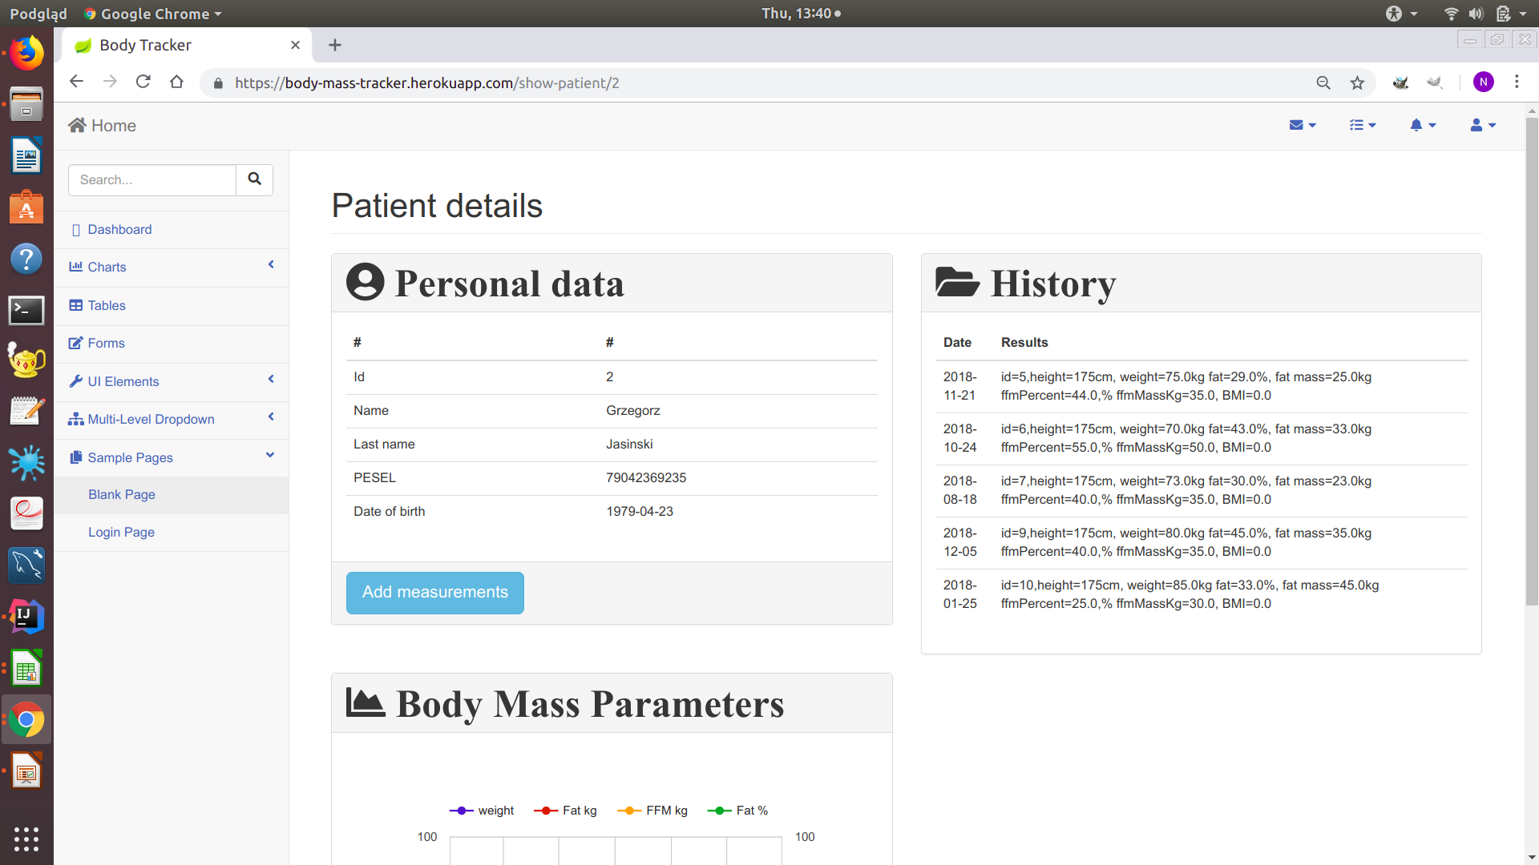
Widok pacjenta (1/3)
Nowe pomiary
Historia pomiarów w roboczym formacie

Slide 5
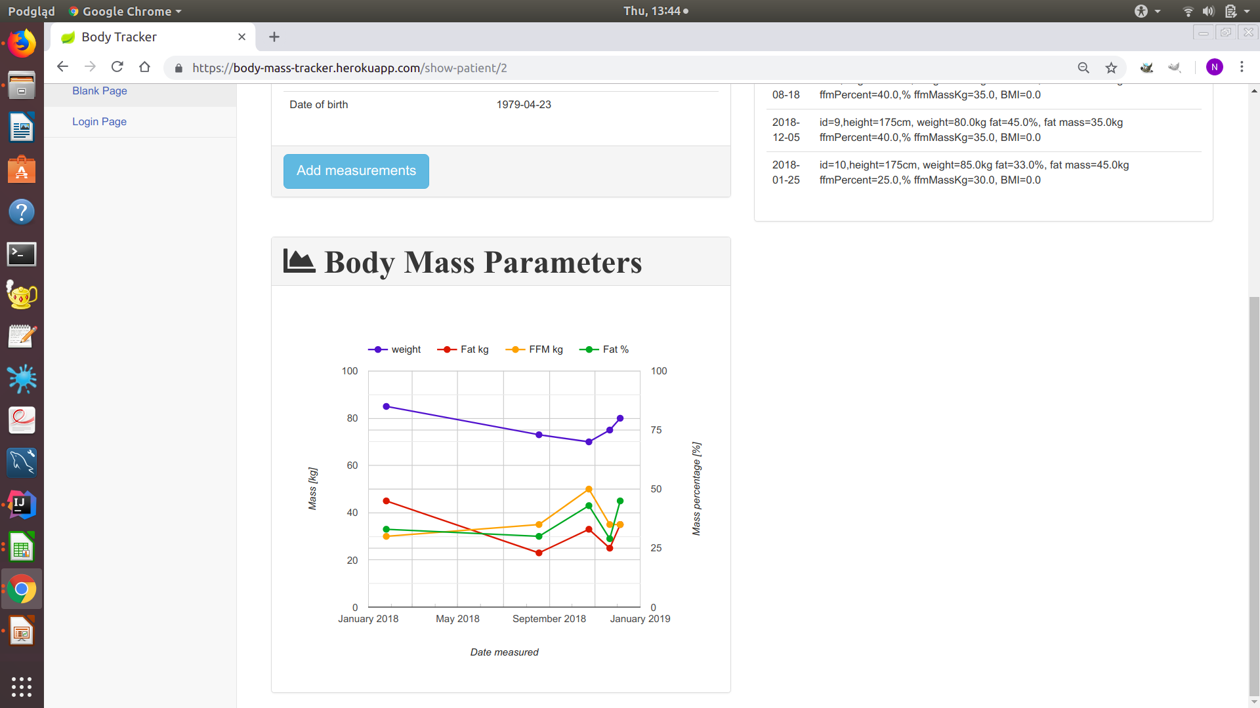
Widok pacjenta (2/3)
Wykres ilustrujący wybrane parametry w funkcji czasu

Slide 6
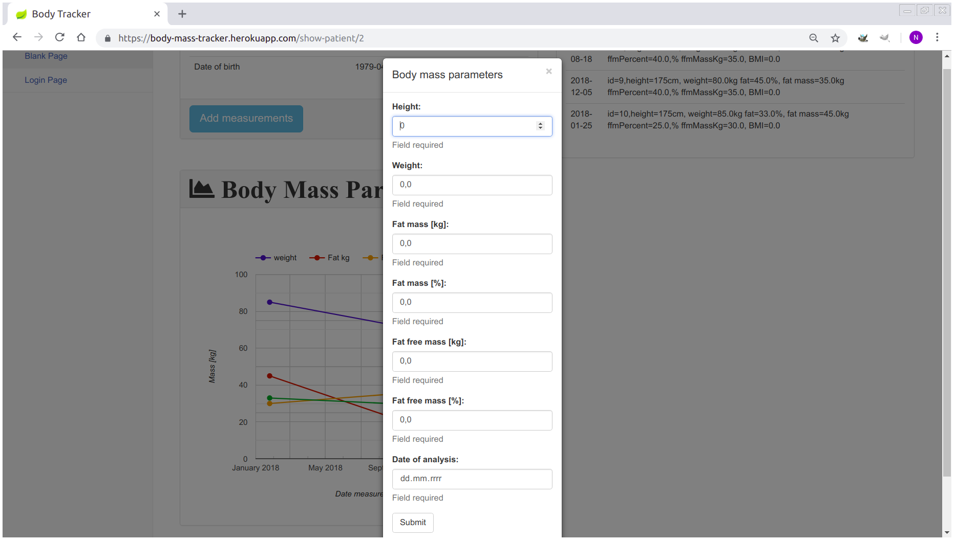
Widok pacjenta (3/3)
Formularz rejestracji wyników badań

Slide 7
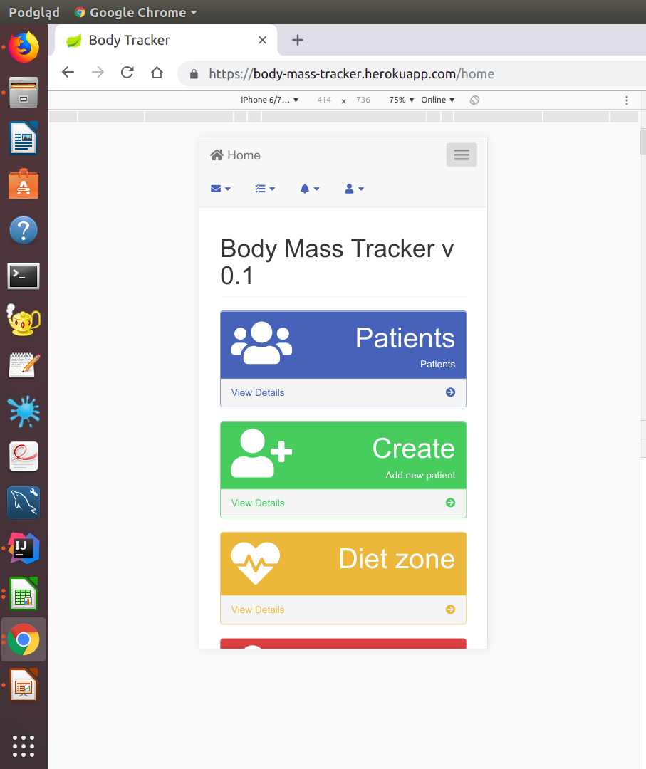
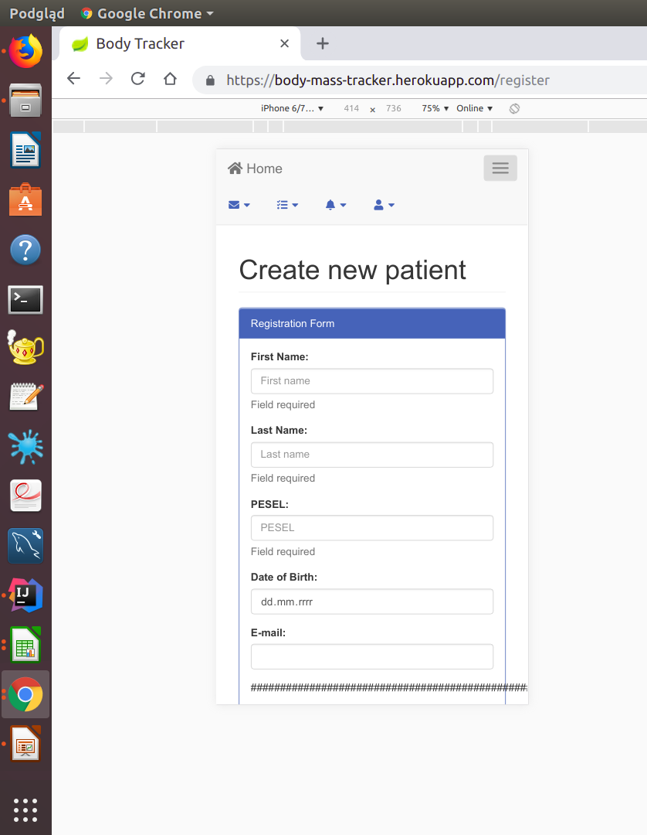
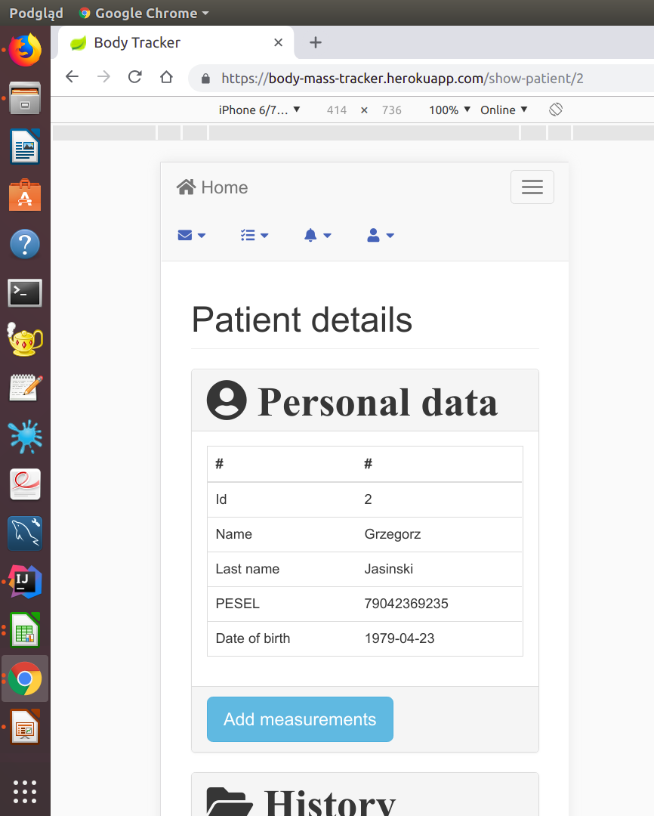
Widok mobilny

